Slide 1
InjectionIII
iOS热重载背后的黑魔法
分享：岳恬露

Slide 2
介绍
InjectionIII：成吨提高开发效率的工具。
Xcode改代码，模拟器见效果。
Appstore 可以免费下载。

Slide 3
InjectionIII adds a limited form of “Hot Reload” capability to your iOS, tvOS and macOS projects written in Swift or Objective-C. This allows you to change the implementations of methods in classes without having to restart your app.
InjectionIII requires Xcode version 9.3 to work, installed at the standard location in /Applications. You need to add one of the following to your app’s startup:
#if DEBUG
Bundle(path: "/Applications/InjectionIII.app/Contents/Resources/iOSInjection.bundle")?.load()
//for tvOS:
Bundle(path: "/Applications/InjectionIII.app/Contents/Resources/tvOSInjection.bundle")?.load()
//Or for macOS:
Bundle(path: "/Applications/InjectionIII.app/Contents/Resources/macOSInjection.bundle")?.load()
#endif
It’s limited in that it can only reload implementations of non-final, non-generic classes and not structs but in general it works quite well once you’re up an running.
Notes:
InjectionIII为使用Swift或Objective-C编写的iOS，tvOS和macOS项目添加了一种有限形式的“热重载”功能。 这允许你更改类中方法的实现，而无需重新启动应用程序。
InjectionIII需要Xcode版本9.3才能工作，安装在/ Applications中的标准位置。 您需要在应用的启动中添加以下其中一项：
它的局限性在于它只能重新加载非final，非泛型类的实现而不是结构，但一般来说，一旦运行就可以很好地工作。

Slide 4
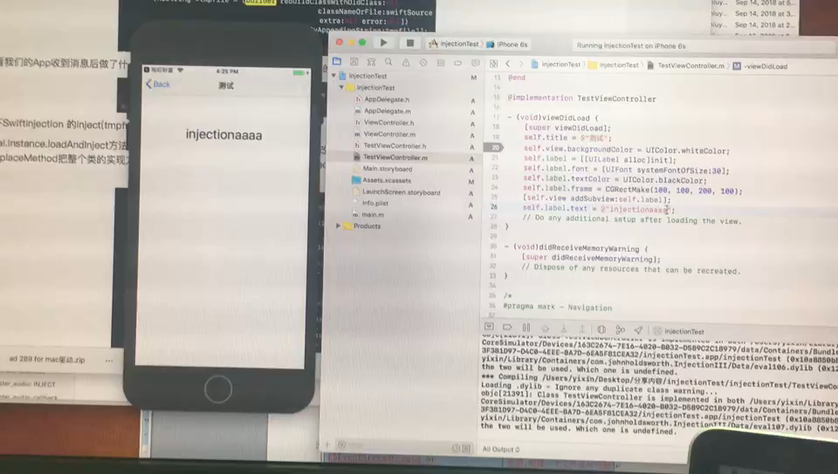
示例
Notes:
模拟器下iOS可加载Mac任意文件，不存在沙盒的说法，而真机设备如果加载动态库，只能加载App.content目录下的，换句话说，这个工具只支持模拟器

Slide 5
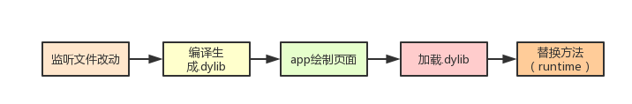
相关技术
FSEventStream：文件系统改变事件监控
Process: 启动外部进程、调用外部命令（编译、打包）
Method Swizzling：交换实现方法
Notes:
export CODESIGN_ALLOCATE=\(xcodeDev)/Toolchains/XcodeDefault.xctoolchain/usr/bin/codesign_allocate; codesign --force -s '-' "\(tmpfile).dylib”
1). 在没有一个类的实现源码的情况下，想改变其中一个方法的实现，除了继承它重写、和借助类别重名方法暴力抢先之外，还有更加灵活的方法 Method Swizzle。
2). Method Swizzle 指的是改变一个已存在的选择器对应的实现的过程。OC中方法的调用能够在运行时通过改变，通过改变类的调度表中选择器到最终函数间的映射关系。
3). 在OC中调用一个方法，其实是向一个对象发送消息，查找消息的唯一依据是selector的名字。利用OC的动态特性，可以实现在运行时偷换selector对应的方法实现。
4). 每个类都有一个方法列表，存放着selector的名字和方法实现的映射关系。IMP有点类似函数指针，指向具体的方法实现。
5). 我们可以利用 method_exchangeImplementations 来交换2个方法中的IMP。
6). 我们可以利用 class_replaceMethod 来修改类。
7). 我们可以利用 method_setImplementation 来直接设置某个方法的IMP。
8). 归根结底，都是偷换了selector的IMP。

Slide 6
FSEventStream
FSEventStreamCreate or FSEventStreamCreateRelativeToDevice 应用程序注册、
创建一个文件监控句柄。
FSEventStreamScheduleWithRunLoop 使用循环来获取
FSEventStreamStart 告诉后台进程开始文件监控
FSEventStreamCallback 如果事件产生，然后就回调函数
FSEventStreamStop 停止后台进程发送通知
FSEventStreamInvalidate 作废事件
FSEventStreamRelease 释放事件
Notes:
1.File Watcher 监听观察文件改动（FSEvents）
2.InjectionServer执行rebuildClass编译生成eval101.dylib，打包（向app发送“INJECT”消息，准备完毕）
3.app 重新绘制界面，调用SwiftInjection的inject(tmpfile:String)方法
SwiftEval加载eval101.dylib动态库，注入代码，通过oc runtime的class_replaceMethod替换整个类的方法
4.injection收到消息，工具变绿

Slide 7
Runtime
运行时机制：
在程序运行过程中，动态创建一个类（比如KVO的底层实现）
在程序运行过程中，动态地为某个类添加属性/方法。
遍历一个类中所有的成员变量（属性）/所有方法。
objc_msgSend : 给对象发送消息
class_copyMethodList : 遍历某个类所有的方法
class_copyIvarList : 遍历某个类所有的成员变量
class_.....
Notes:
1.object-c类的类型和数据变量的类型都是在运行是确定的，而不是在编译时确定。例如：多态特性，我们可以使用父类指针来指向子类对象，并且可以用来调用子类的方法。运行时(runtime)特性,我们可以动态的添加方法，或者替换方法。
根据对象的isa指针找到类对象id，在查询类对象里面的methodLists方法函数列表，如果没有在好到，在沿着superClass,寻找父类，再在父类methodLists方法列表里面查询，最终找到SEL,根据id和SEL确认IMP（指针函数）,在发送消息；
1). 使用时需要导入的头文件 <objc/message.h> <objc/runtime.h>
2). Runtime 运行时机制，它是一套C语言库。
3). 实际上我们编写的所有OC代码，最终都是转成了runtime库的东西。
比如：
类转成了 Runtime 库里面的结构体等数据类型，
方法转成了 Runtime 库里面的C语言函数，
平时调方法都是转成了 objc_msgSend 函数（所以说OC有个消息发送机制）
// OC是动态语言，每个方法在运行时会被动态转为消息发送，即：objc_msgSend(receiver, selector)。
// [stu show]; 在objc动态编译时，会被转意为：objc_msgSend(stu, @selector(show));
4). 因此，可以说 Runtime 是OC的底层实现，是OC的幕后执行者。
有了Runtime库，能做什么事情呢？
Runtime库里面包含了跟类、成员变量、方法相关的API。
比如：
（1）获取类里面的所有成员变量。
（2）为类动态添加成员变量。
（3）动态改变类的方法实现。
（4）为类动态添加新的方法等。
因此，有了Runtime，想怎么改就怎么改。
运行时创建的类是可以添加实例变量,调用class_addIvar函数.但是的在调用objc_allocateClassPair之后,objc_registerClassPair之前,原因同上.
OC中一切都被设计成了对象，我们都知道一个类被初始化成一个实例，这个实例是一个对象。实际上一个类本质上也是一个对象，在runtime中用结构体表示。
相关的定义：
/// 描述类中的一个方法
typedef struct objc_method *Method;
/// 实例变量
typedef struct objc_ivar *Ivar;
/// 类别Category
typedef struct objc_category *Category;
/// 类中声明的属性
typedef struct objc_property *objc_property_t;
类在runtime中的表示
//类在runtime中的表示
struct objc_class {
Class isa;//指针，顾名思义，表示是一个什么，
//实例的isa指向类对象，类对象的isa指向元类,也就是说实例对象的isa指针指向了内存中类的代码在代码段中存储的位置
#if !__OBJC2__
Class super_class; //指向父类
const char *name; //类名
long version;
long info;
long instance_size
struct objc_ivar_list *ivars //成员变量列表
struct objc_method_list**methodLists; //方法列表
struct objc_cache *cache;//缓存
//一种优化，调用过的方法存入缓存列表，下次调用先找缓存
struct objc_protocol_list*protocols //协议列表
#endif
} OBJC2_UNAVAILABLE;
/* Use `Class` instead of `struct objc_class *` */
获取列表
有时候会有这样的需求，我们需要知道当前类中每个属性的名字（比如字典转模型，字典的Key和模型对象的属性名字不匹配）。
我们可以通过runtime的一系列方法获取类的一些信息（包括属性列表，方法列表，成员变量列表，和遵循的协议列表）。
unsigned int count;
//获取属性列表
//获取方法列表
//获取成员变量列表

Slide 8
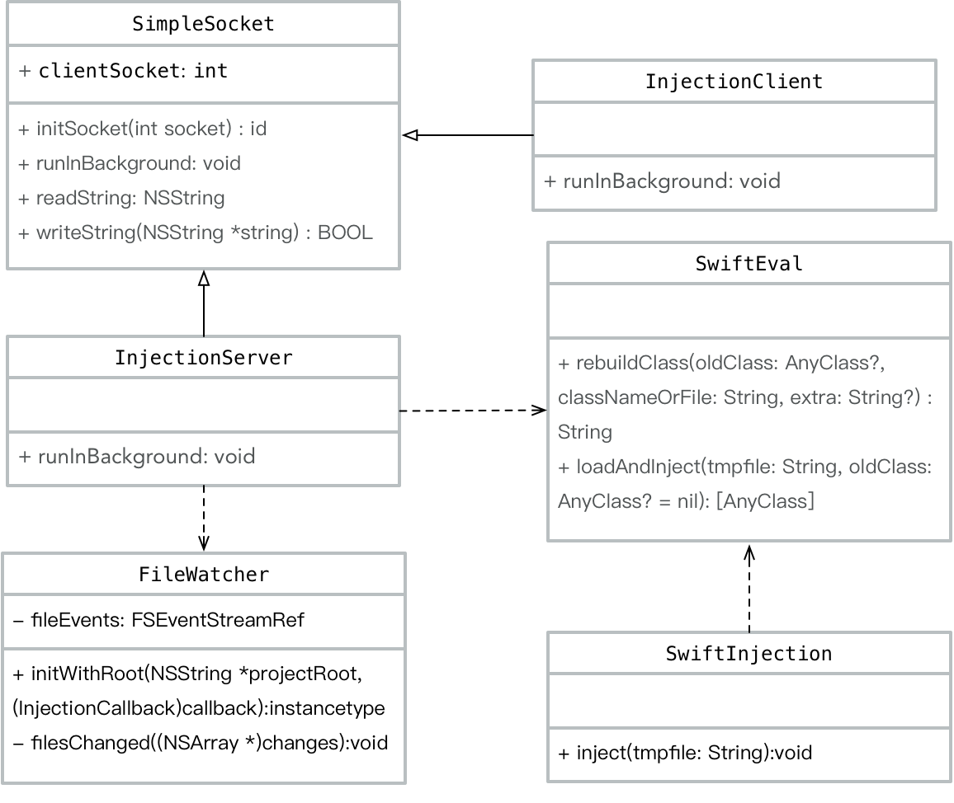
类设计
Notes:
首先我们修改一个文件，Injection工具会通过File Watcher监听观察文件改动，然后将改动的文件编译，打包，这时候Injection工具会给我们的App发个消息，让更新下代码；我们的App收到消息后更新代码后再给Injection个反馈，代码已经更新，UI也刷新了；Injection收到反馈后，工具会变绿，完美的闭环式沟通。
1.File Watcher 监听观察文件改动（FSEvents）
2.InjectionServer执行rebuildClass编译生成eval101.dylib，打包（向app发送“INJECT”消息，准备完毕）
3.app 重新绘制界面，调用SwiftInjection的inject(tmpfile:String)方法
SwiftEval加载eval101.dylib动态库，注入代码，通过oc runtime的class_replaceMethod替换整个类的方法
4.injection收到消息，工具变绿

Slide 9
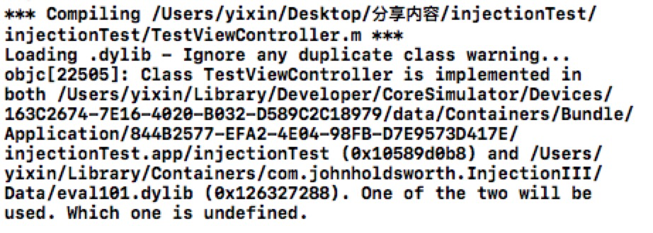
程序启动：
修改文件后：
Notes:
Injection如何实现代码更新，我们去修改下View的backgroundColor然后保存，这时控制台，可见如下日志：
通过上边日志 可知 ：
保存后重新编译了我们修改的类文件 LibraryManagerController.swift
我们编译了一个同名的类，并且忽略了编译器 duplicate class 警告
在 eval101.dylib， Collector 中有2份一样的类，只是方法实现不同
这里我们可以看到修改后的文件被编译为了 eval101.dylib 动态库，当UI更新后使用(lldb) image list -o -f可见修改后的类文件确实以动态库的方式注入了我们的App内。

Slide 10
工程演示
InjectionTest

Slide 11
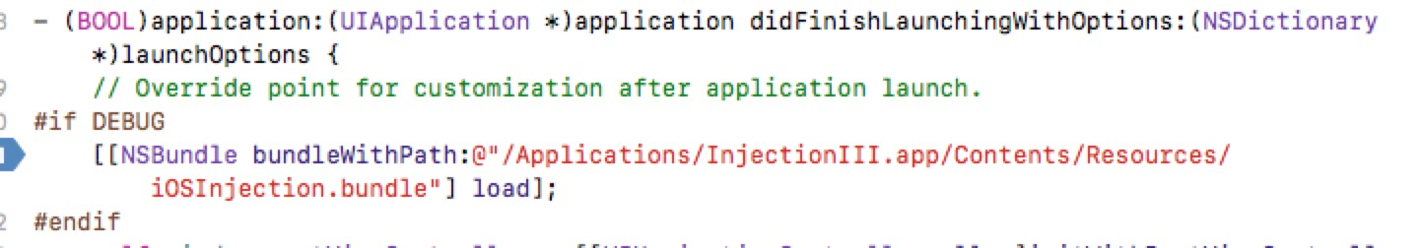
使用方法
App Store下载InjectionIII；
添加代码
选择 File Watcher
链接：https://github.com/johnno1962/InjectionIII

Slide 12
分享完毕，谢谢！

